Slide 1
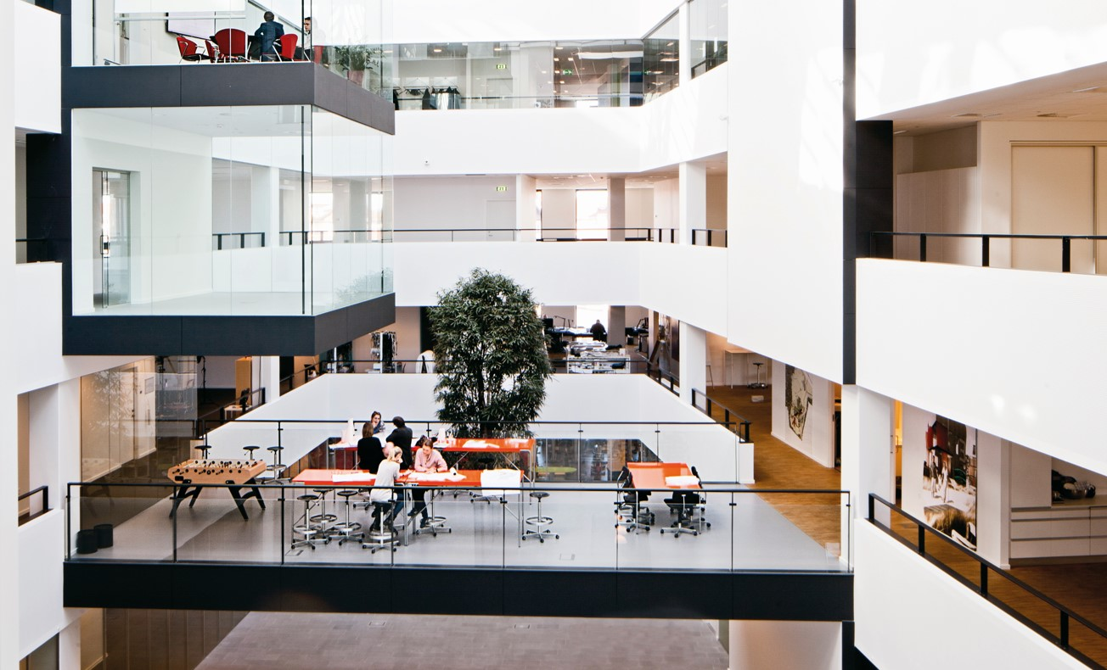
Plougmann & Vingtoft
IPR som verdi i virksomheten
Frokostseminar

Slide 2
P&V | Hurtigfakta
Etablert i 1967 – 50 år med innovasjoner
Et av Europas største IP konsulentselskaper
100 ansatte
45 IP konsulenter, hvorav
      36 erfarne ingeniører
    17 PhDs
    22 European Patent Attorneys
      9 Master of Laws med spesialisering innen IP
Høyt kvalifisert stab med koordinatorer

Slide 3
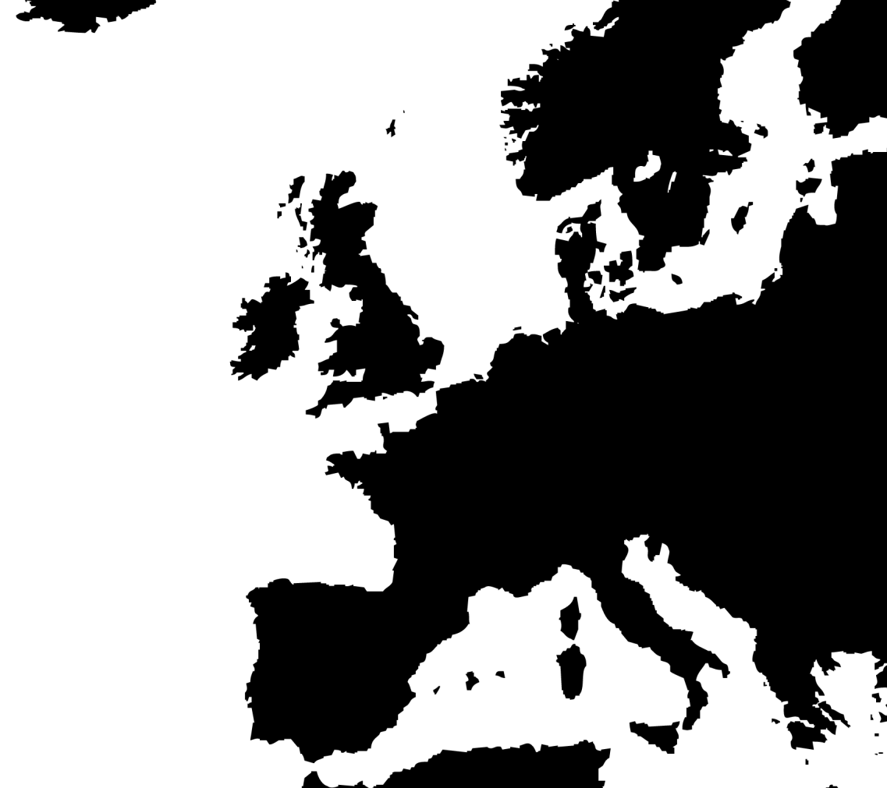

P&V | Avdelinger
Hovedkontor i København, Danmark
6 kontorer i Europa
Samarbeid på tvers av kontorer
En felles forståelse av kvalitet og
kundeservice
‘The best man for the job’
Bergen
Oslo
Aarhus
København
München
Madrid

Slide 4
P&V | Frokostseminar - Tema
IP SOM VERDI I VIRKSOMHETEN
Hva er IPR
IPR som regnskapsmessig verdi
IPR som markedsverdi
IPR som konkurransefortrinn
Oppsummering - Kort om IPR strategi

Slide 5
HVA ER IPR?

Slide 6
P&V | Hva er IPR
IPR
=
Intellectual Property Rights
=
Immaterielle Rettigheter
=
Industrielle Rettigheter
Det som er skapt med intellektet, med tankekraften, eller «åndskraften»
Realiseringen av IDÉER

Slide 7
P&V | IPR - reelt omfang
Patenter
Design
Varemerker
Knowhow
Forretningshemmeligheter
Opphavsrett
(Copyrights)

Slide 8


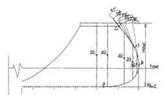

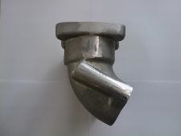
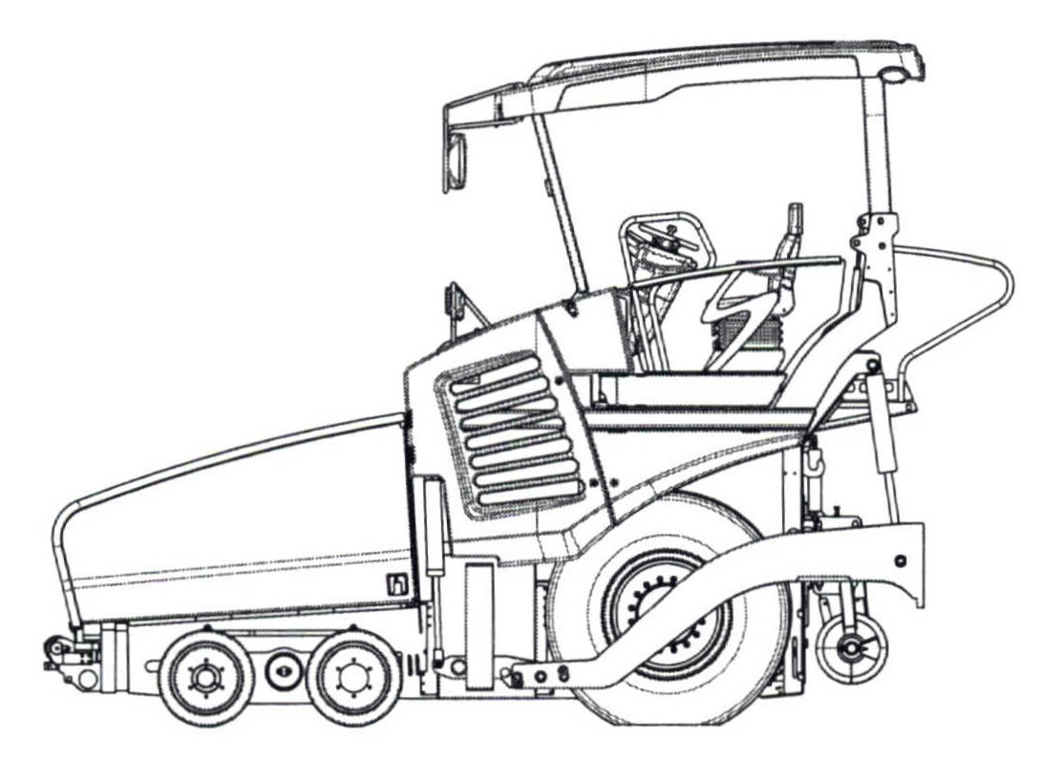
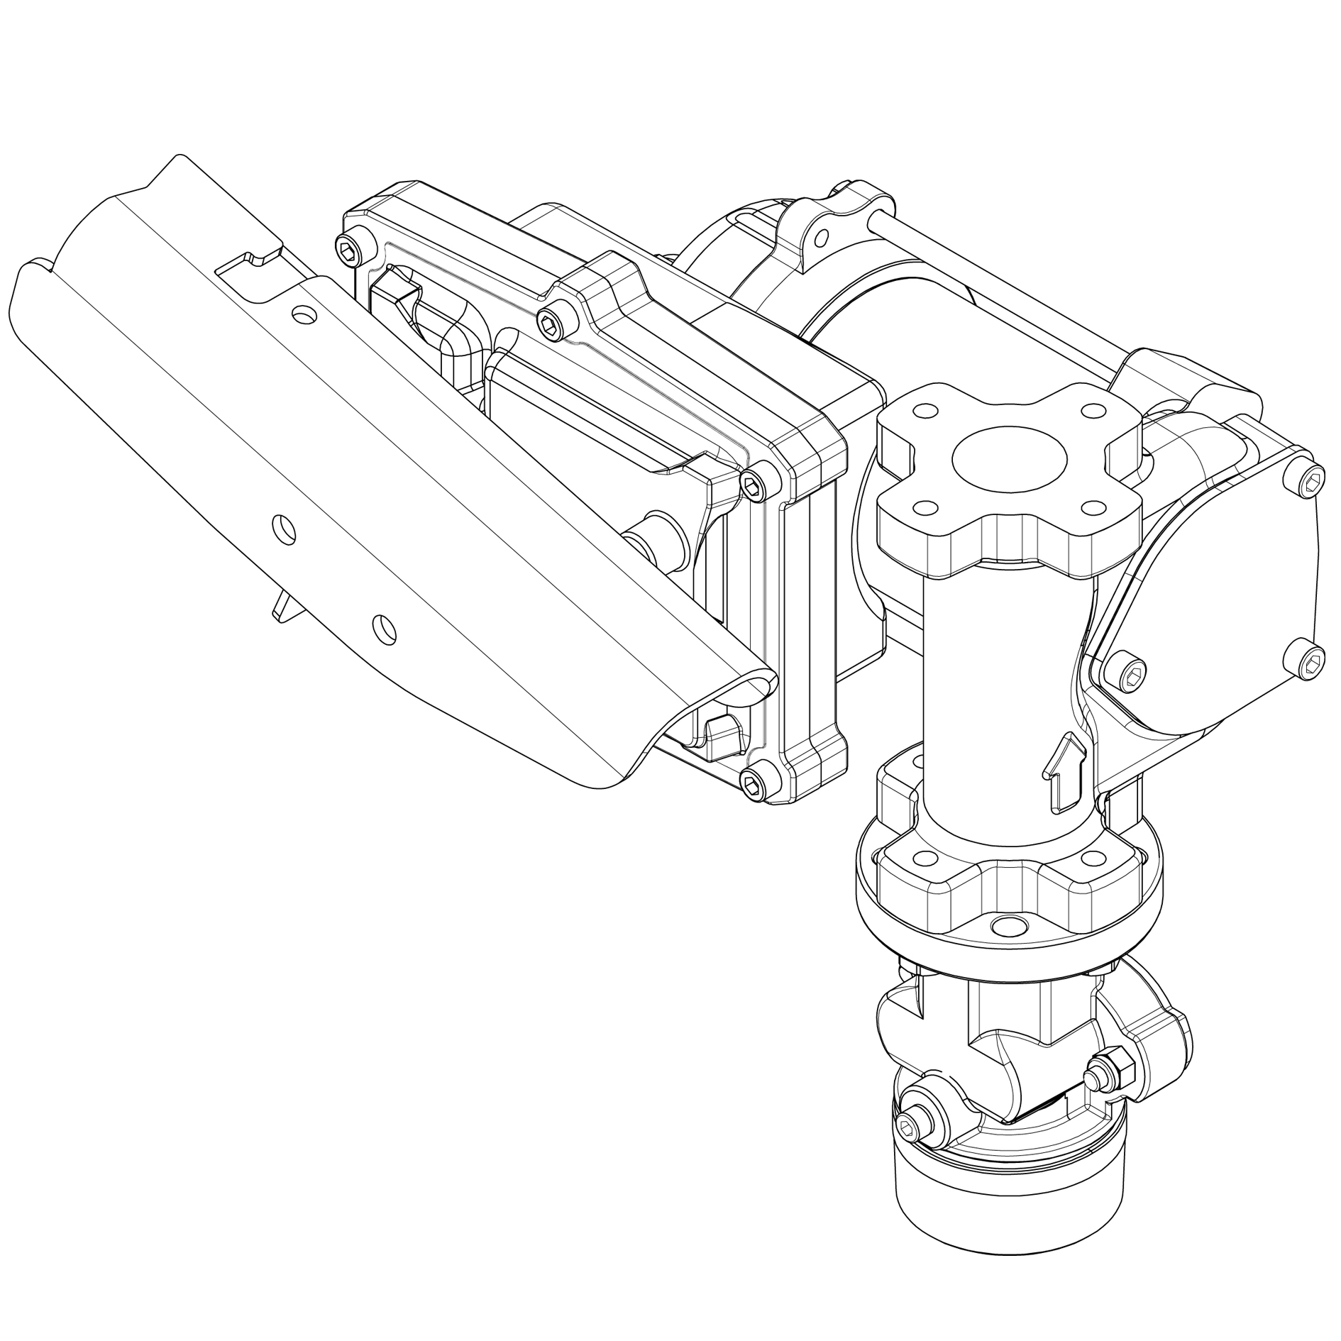
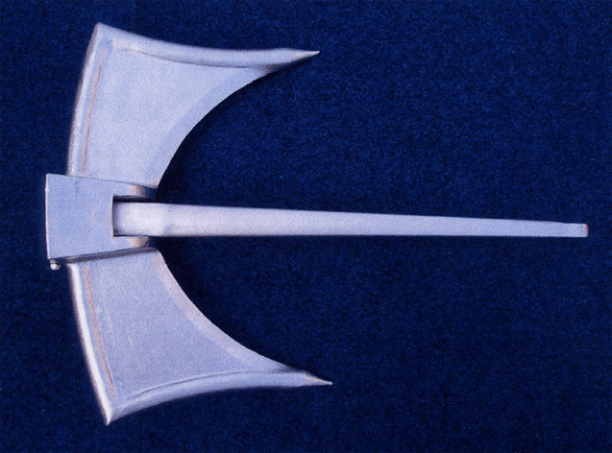
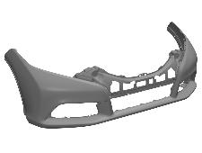
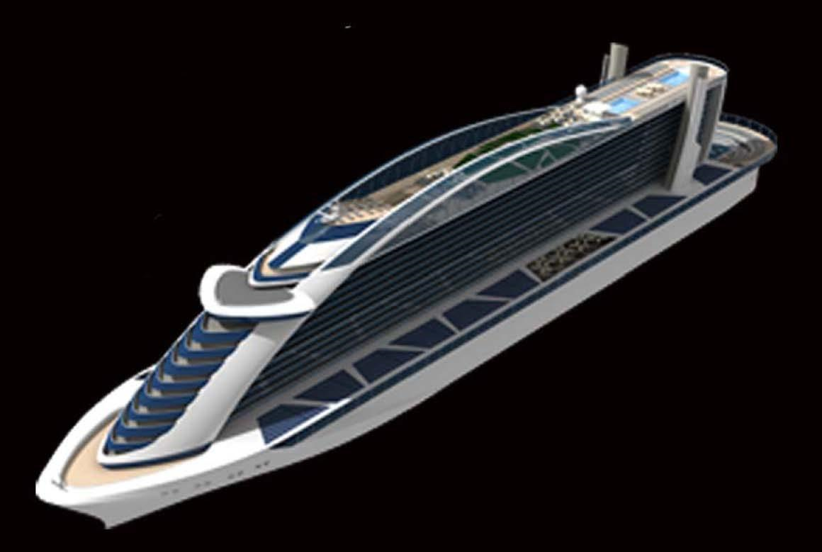
P&V | IPR - industrielt fokus
Patenter
teknologi, sammensetninger, prosesser, metoder, fremgangsmåter (enhver ny teknologi eller metode som løser et kjent teknisk problem på en ny, original måte)
Design
Ytre formgivningen til en gjenstand (ethvert formelement som skaper eller bidrar til et visuelt ytre uttrykk.)
Knowhow
Enhver bedriftsspesifikk kunnskap (enhver kunnskap om teknikk, sammensetninger, prosesser, metoder, fremgangsmåter skapt av bedriften selv, og original på bedriftens hånd)
Forretningshemmeligheter
Enhver ikke-offentlig, hemmeligholdt knowhow

Slide 9
IPR SOM VERDI

Slide 10
P&V | Hvorfor fokusere på IPR?
Skjerming av IPR avgjørende for:
    Optimalisere egne investeringer i utvikling og markedsinnsats
    Trekke investorer og investeringer (særlig oppstart og SMB)
    Sikre konkurransekraft (ULSTEIN)
    Sikre verdiutviklingen i virksomheten (ROXAR)
    God (reell) prising ved salg av selskapet (ROXAR, CHIPCON)
IPR er verdipapirer og finansinstrumenter
    Lisensiering
    Salgbare (KODAK, MOTOROLA, NOKIA)
    Kan stilles som garanti (oppkapitalisering)
    kan pantsettes (oppkapitalisering)
KODAK:
Solgte portefølje på 1100 patenter til Apple, Microsoft, Google etc for USD 525 million.
MOTOROLA:
Google kjøpte Motorola mobiltelefonenhet, med 17,000 patenter, for USD12.5 mrd, for å beskytte Android systemet fra konkurranse
NOKIA:
MS kjøpte Nokia Device and Services Unit (mobiltelefoner) for USD 7.2 mrd

Slide 11
IPR SOM REGNSKAPSMESSIG VERDI

Slide 12
P&V | IPR som regnskapsmessig verdi
«Immaterielle eiendeler»
NRS(F) pkt 2.1.1
  ikke-pengeposter uten fysisk substans, som foretaket benytter i tilvirkning eller salg av varer og tjenester, ved utleie til andre foretak, eller for administrative formål, og som:
    er identifiserbare, og
    kontrolleres av foretaket slik at de representerer fremtidig økonomiske fordeler som forventes å tilflyte foretaket
«Identifiserbar»: dersom foretaket kan identifisere de fremtidige økonomiske fordelene som knytter seg til eiendelene, typisk i form av salg, utleie eller annen realisasjon («utskillbar»)
«Kontrolleres»: dersom foretaket kan sikre at de fremtidige økonomiske fordelene knyttet til eiendelen tilflyter foretaket og kan hindre at andre får tilgang til disse fordelene, f.eks. gjennom juridisk beskyttelse, patentrettigheter, kopieringsrettigheter, hemmeligholdelse

Slide 13
P&V | IPR som regnskapsmessig verdi
Eksempler på «immaterielle eiendeler»
  Patenter
  EDB programvare
  Modeller, prototyper, formler
  Lisenser
  Driftsrettigheter og konsesjoner (olje, fiskeri, oppdrett)
  varemerker
  forretningsnavn (trademarks)
  kopieringsretter (copyrights)

Slide 14
P&V | IPR som regnskapsmessig verdi
Hvorfor bokføre «immaterielle eiendeler»?
Kan enten balanseføres eller kostnadsføres
Balanseføres = anleggsmidler som kan avskrives
Kostnadsføres = utgifter til direkte fradrag
  Balanseføres:
    Når tilfredsstiller definisjonen til en immateriell eiendel, og:
    sannsynlig at de fremtidige økonomiske fordelene knyttet til den immaterielle eiendelen vil tilflyte foretaket
    Anskaffelseskost for eiendelen kan måles pålitelig, dvs kan skilles fra øvrige aktiviteter og at foretaket har et system for å ivareta dette
  Kostnadsføres:
    Når ikke kan balanseføres

Slide 15
P&V | IPR som regnskapsmessig verdi
Eksempel på «verdier» som inngår i balanseføring (en immateriell eiendel skal balanseføres til anskaffelseskost):
  Lønn og personalkostnader til ansatte direkte engasjert i utviklingsarbeidet
  Materialer og tjenester som er forbrukt under tilvirkningsarbeidet
  Avskrivning av anleggsmidler som er direkte brukt i utviklingsarbeidet
  Den forholdsmessige andel av indirekte kostnader som kan relateres til utviklingsarbeidet.
Eksempel på verdier som må kostnadsføres:
  forskning (grunnleggende, planmessige undersøkelser som utføres med håp om å finne fram til tekniske eller vitenskapelige nyvinninger med mulig økonomisk anvendelse)
  løpende eller periodisk innsats for å tilpasse eller forbedre et produkts kvaliteter
  aktiviteter knyttet til å skape eller videreutvikle varemerker
  opplæring av ansatte, og utvikling og implementering av endrede arbeidsprosesser eller endret organisasjon
  oppstart av ny virksomhet

Slide 16
IPR SOM MARKEDSVERDI

Slide 17
P&V | IPR som markedsverdi
MARKEDSVERDI
Kan si at markedsverdi av IP består av tre faktorer: regnskapsmessig verdi, goodwill og konkurransekraft.
I hovedsak bare to verdier betalingsviljen er knyttet til: goodwill og konkurransekraft
NRS(F) pkt 2.1.1:
  «Goodwill» er en restpost som representerer differansen mellom anskaffelseskost og virkelig verdi av identifiserbare eiendeler og gjeld på transaksjonstidspunktet
For etablerte foretak utgjør antakelig goodwill den største verdifaktoren i IP

Slide 18
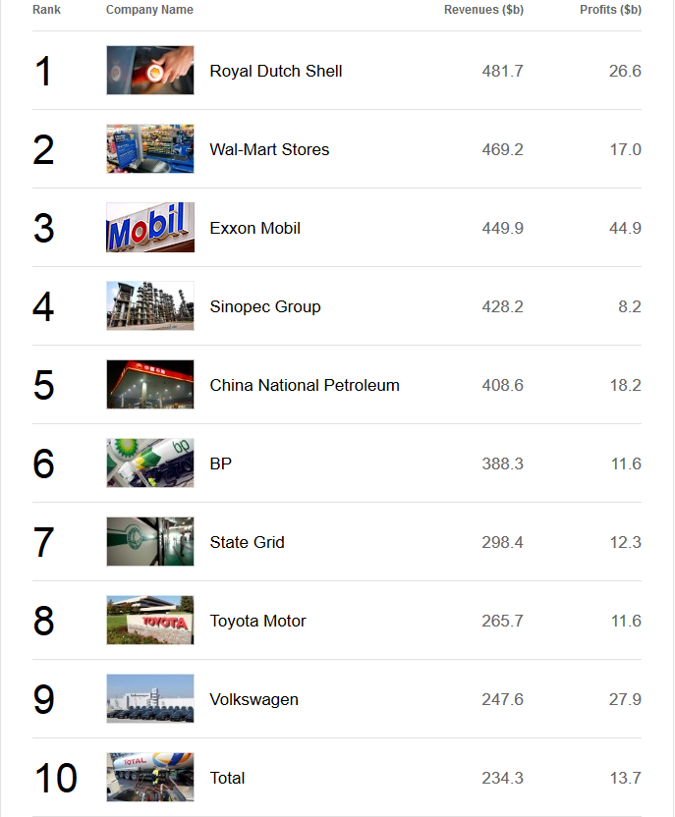
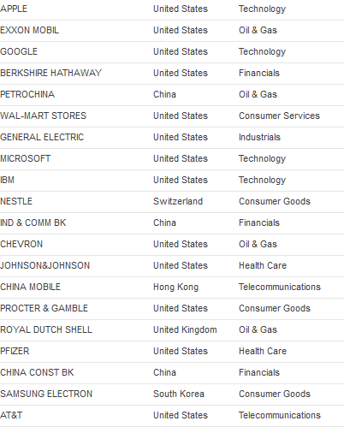
P&V | IPR som markedsverdi
Global topp 10 inntekt
Global topp 20 markedsverdi

Slide 19
P&V | IPR som markedsverdi
CHIPCON
(Texas Instruments Norge AS)
  1996
  trådløs kommunikasjon og styring (COM/CON) via radiofrekvenser
  1998
  produksjon av microchips for COM/CON
  2001
  utvikling innen ZigBee standarden (kommuniserer på tvers av andre trådløse COM/CONs, som bl.a. Bluetooth)
  2005
  kjøper ZigBee programvareselskap Figure 8 Wireless, komplementerer egenutviklet teknologi
  2005
  to patenter på trådløs COM/CON (+ ett patent på chip og ett på Tekst-til-tale)
  2005
  omsetning på NOK 190 mill, resultat minus NOK 4,5 mill, gjeld på NOK 80 mill
  2005
  kjøpt av Texas Instruments Inc for NOK 1,3 mrd
  («Chipcon’s market-leading RF portfolio, technical support and development tools”)
ROXAR
(Emerson Process Management)
  1999
  Smedvig Technologies (Holding) AS og Multi-Fluid ASA blir til Roxar ASA, spesialisert i reservoarmodellering, PDMS and multifasemåling
  2000 – 2001
  (10 patenter): HitecVision AS går inn i Roxar (NOK ?, men godt under 200 mill)
  2002 – 2003
  (11 patenter): kjøpes av Lisme AS (Smedvig og Limerock) - NOK 200 mill
  2006
  (22 patenter): kjøpes av Arcapita Ltd - NOK 1,6 mrd
  2007
  (28 patenter): kjøpes av CorrOcean - NOK 2,2 mrd, omsetning på ca 1 mrd, resultat på ca 84 mill, gjeld ca 360 mill
  2009
  (36 patenter): kjøpes av Emerson - NOK1,26 mrd (NOK 1,5 mrd i gjeld)

Slide 20
P&V | IPR som markedsverdi
Verdsettingsmetoder
  Kostnadsmetoden (The cost method)
    Verdien av teknologien tilsvarer de kostnadene en konkurrent pådrar seg for å utvikle “work-around”
    Forutsetter at det kan identifiseres tilstrekkelig sammenlignbare aktører
  Sammenligningsmetoden (The deal comparable method)
    Utlede verdi ut fra tilsvarende eller sammenlignbare transaksjoner gjort tidligere
    Forutsetter at det kan identifiseres tilstrekkelig sammenlignbare transaksjoner
  Diskonteringsmetoden (The discounted cash flow method (DCF))
    Beregne fremtidig inntektsstrøm teknologien vil/kan generere, og diskontere denne til nåtidsverdi

Slide 21
IPR SOM KONKURRANSEKRAFT

Slide 22
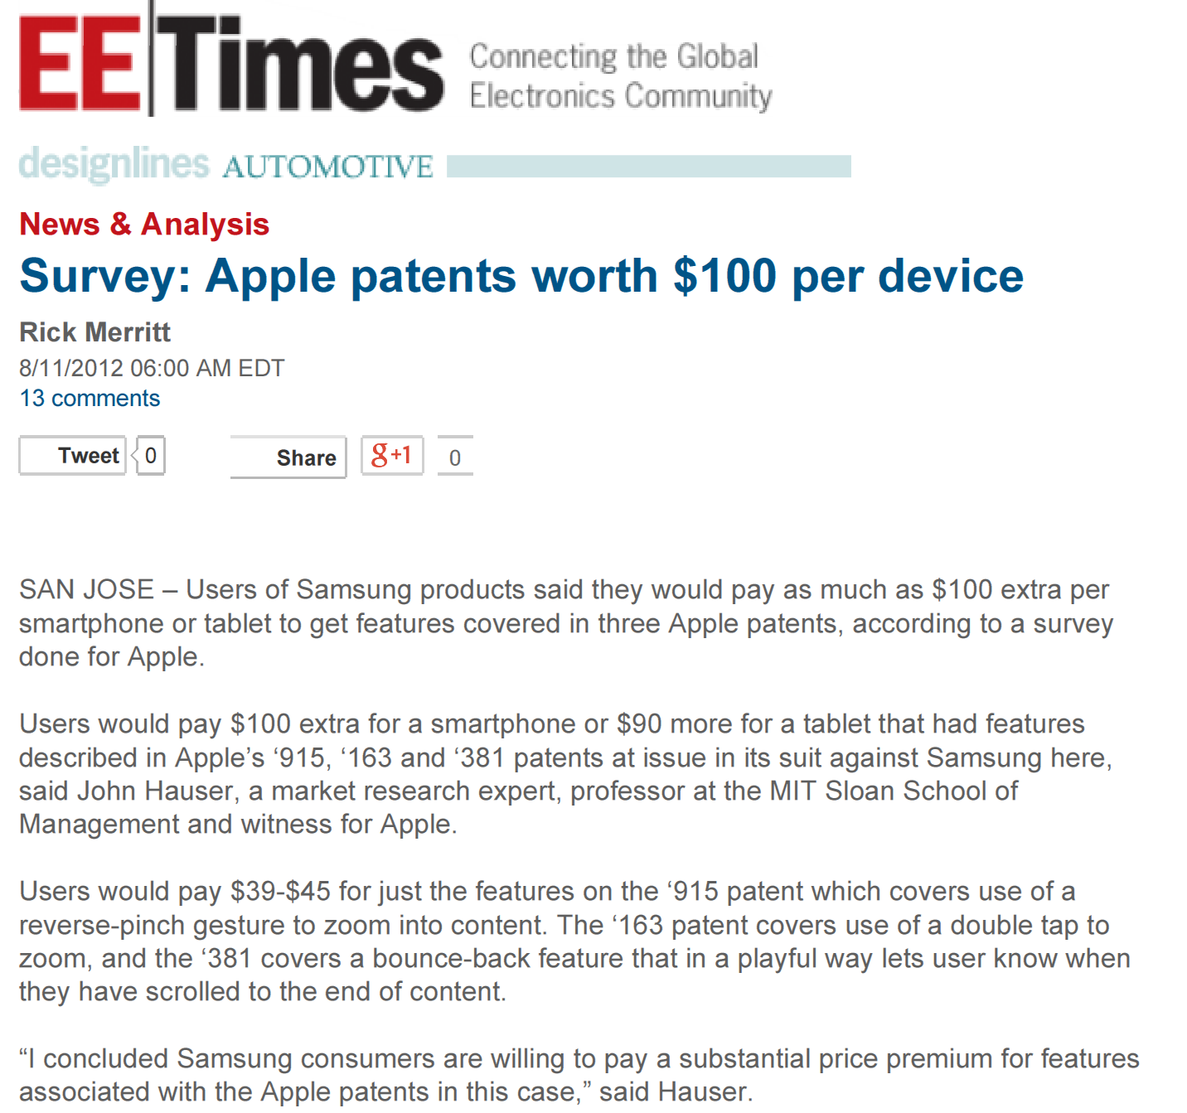
P&V | IPRs konkurransekraft | Apple Inc

Slide 23
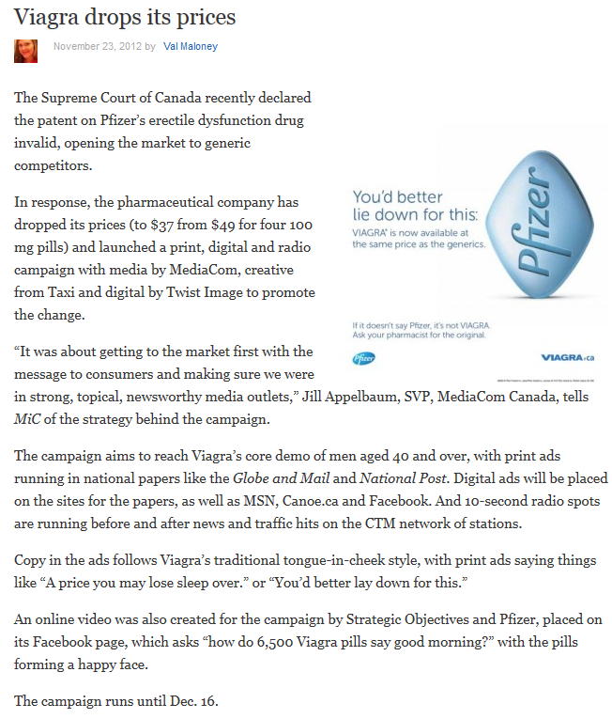
P&V | IPRs konkurransekraft | VIAGRA®

Slide 24
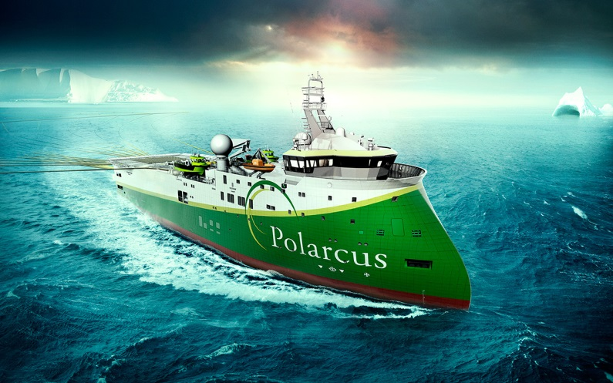

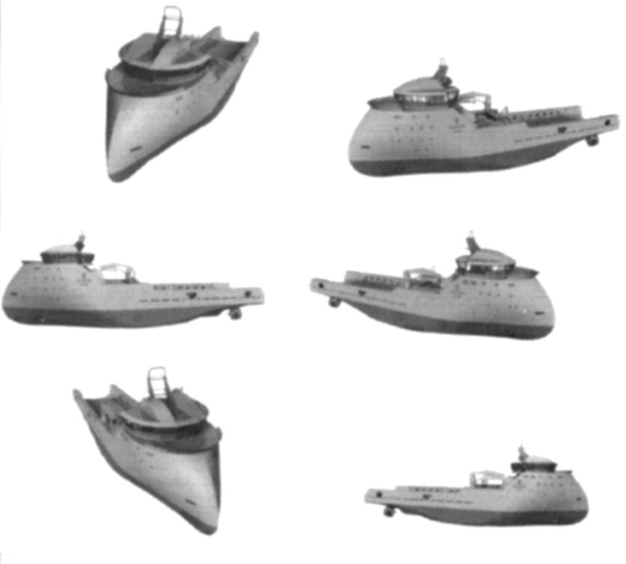

P&V | IPR | X-BOW®
Ulstein Design & Solution
Utviklet 2000 – 2005
Lansert 2005
Første bygg Bourbon Orca 2006
Konsernomsetning 2005: NOK 1,2 mrd
Konsernomsetning 2009: NOK 3,5 mrd
Antall skip pr Q1 2014: ca 50
PATENT
VAREMERKE
DESIGN

Slide 25
P&V | IPR som konkurransekraft
kompetanse
kvalitet
råvarer
KONKURRANSE-KRAFT
ALMINNELIG KONKURRANSESITUASJON

Slide 26
P&V | IPR som konkurransekraft
RÅVARE
KVAL.
ØKT
KONKUR.KRAFT
KOMP.
DIFF
OPTIMALISERT KONKURRANSESITUASJON

Slide 27
P&V | IPR som konkurransekraft
RÅVARE
KVAL.
ØKT
KONKUR.KRAFT
KOMP.
DIFF
OPTIMALISERT KONKURRANSESITUASJON MED IPR
IPR

Slide 28
P&V | IPR som konkurransekraft
RÅVARE
KVAL.
KONKUR.KRAFT
KOMP.
DIFF
Markedsposisjon uten låst DIFF
RÅVARE
LÅST
DIFF
ØKT
KONKUR.
KRAFT
KOMP.
KVAL.
KONKUR.
KRAFT
Din virksomhet
Alle andres virksomhet
Markedsposisjon med låst DIFF
Alle andres virksomhet
Din virksomhet

Slide 29
OPPSUMMERING
KORT OM IPR STRATEGI

Slide 30
P&V | IPR som markedsverdi
Regnskapsmessig
Goodwill
Konkurransekraft
IP-verdi

Slide 31

P&V | IPR-strategi | IPR-syklus
START HER
Utviklingsfase:
Teknologi
Prosesser
Metoder
Sammensetning
Design
- - -
Internt
Eksternt
Beslutning:
Registrering
Trade Secret
Knowledge Pool
Publisering
Annet
Iverksette:
Søknad om vern
TS-struktur
Konsortsium
Media
Annet
Time-to-market:
Egne produkt eller tjenester
Lisenser
Salg av rettigheter
FOR SENT

Slide 32
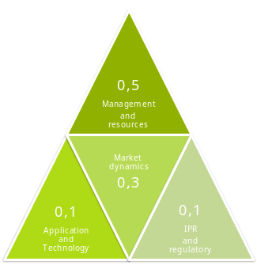
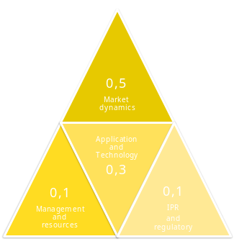
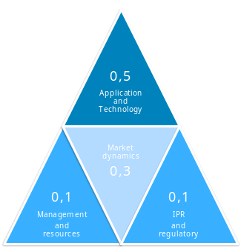
P&V | IPR-strategi | IPR-syklus
Value
Tidligfase
Proof of concept
Markedsintro/ Exit
Time

Slide 33
P&V | IPR | Noen strategiske grep
Hemmelighold
i forsknings- og utviklingsprosesser
Ikke kunngjør
før du har identifisert, definert og allokert IP
Tegn ansatteavtaler
Som pålegger taushetsforpliktelse, sikrer overføring av eiendomsrett til IP og medvirkningsplikt ved sikring av IP
Non-disclosure Agreement (NDA)
Alltid NDA i innledende forhandlinger med samarbeidspartnere, lisenstaker, investorer etc
Skriv kontrakter
de som produserer for deg, de du produserer for, de som skal lisensiere teknologien etc
Vurder holdingselskap
utbytte eller gevinst ved aksjesalg til et selskap er skattefri sålenge den blir stående i selskapet, eller reinvesteres. Privatperson må betale 28 prosent inntekt/utbytteskatt.

Slide 34
PLOUGMANN & VINGTOFT
TAKK FOR OSS!
Bergen
Oslo
Aarhus
København
München
Madrid

